Slide 1
Caja Negra de Obra
Inteligencia artificial sobre el cuaderno de obra digital para auditar consultas y anticipar atrasos en obras públicas de Arequipa
Ower Frank López y equipo · Gestión de Sistemas y Tecnologías de Información · UNSA · noviembre 2026
Notes:
Presentamos Caja Negra de Obra: un sistema que lee el cuaderno de obra digital de las obras públicas de Arequipa, mide si las consultas se responden a tiempo y avisa qué obras van camino al atraso, siempre con la prueba escrita.

Slide 2
El problema en una frase
Las señales de que una obra se está trabando quedan escritas en el cuaderno de obra, pero se leen tarde: cuando el atraso ya ocurrió.
Cuando un avión cae, se lee su caja negra para saber qué pasó. En una obra pública, la caja negra es el cuaderno de obra: ahí el residente y el supervisor anotan todo, todos los días. Nosotros la leemos mientras la obra está viva, para evitar el accidente.
Notes:
Esta es la idea central. No hablamos de todas las causas del atraso: hablamos de una pieza concreta y medible. El residente pregunta en el cuaderno, la ley le da al supervisor 5 días para responder, y nadie mide si eso se cumple. La metáfora de la caja negra ayuda a recordarlo.

Slide 3
La evidencia: el problema existe y se puede medir
126
104 299
37 %
19 %
obras paralizadas en Arequipa: S/ 8 383 millones, 3.er departamento por costo
asientos en 629 cuadernos de Arequipa: unos 166 por obra
de las 6 472 consultas del residente tiene respuesta en el cuaderno
de las respuestas llegó fuera del plazo legal
Fuentes: Contraloría, Informe N.° 001-2026-CG/SESNC (corte 31-03-2026), Tabla 3; causas declaradas: incumplimiento de contrato 27,6 %, falta de liquidez 24,2 %, expediente técnico 9,1 %. El resto es cálculo propio sobre los datos abiertos del OECE, junio 2024 a agosto 2026.
Nadie puede leer cientos de asientos por obra cada mes. Y los datos abiertos no dicen qué respuesta corresponde a qué consulta: por eso hoy nadie sabe cuánto se demoran.
Notes:
Cuatro números para entender la escala. El dato de 37 % es importante: casi dos de cada tres consultas no tienen una respuesta registrada en el cuaderno. Puede que se hayan respondido por carta, pero el cuaderno no lo muestra. Eso ya es un problema de gestión de la información.

Slide 4
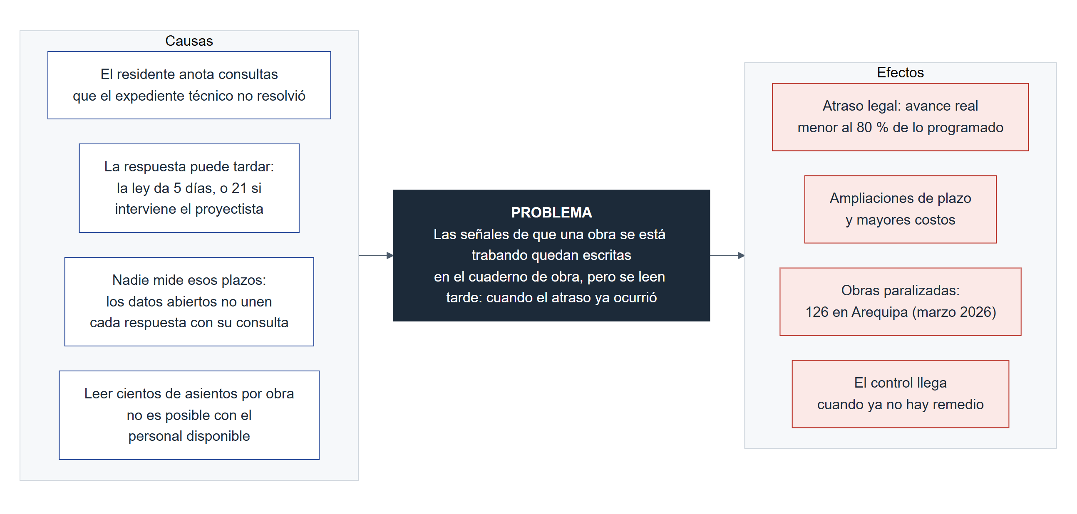
¿Por qué pasa? Árbol de problemas
Notes:
A la izquierda las causas: consultas que el expediente no resolvió, plazos legales, falta de medición y falta de personal para leer. En el centro el problema. A la derecha los efectos: atraso legal, ampliaciones, paralizaciones y un control que llega tarde.

Slide 5
Qué existe y qué falta
Lo que ya existe
Lo que falta (nuestra brecha)
INFOBRAS y el seguimiento del MEF: fotos del estado de cada obra.
Estudios de causas con encuestas, expertos o revisión manual.
Modelos de aprendizaje automático con datos estructurados (monto, plazo, avance declarado).
Analítica de riesgo en contrataciones (Funes, Alice).
Leer el cuaderno de obra, el texto de la ejecución diaria.
Saber qué respuesta contesta qué consulta: el enlace oficial no se puede usar.
Medir si se cumple el plazo legal y quién lo incumple.
Avisar antes, con la prueba escrita a la vista.
Notes:
No decimos que nadie haya hecho analítica de obras. Decimos que nadie lee el cuaderno de obra peruano ni mide los plazos de respuesta. Esa es la brecha concreta que cubrimos.

Slide 6
Objetivo e hipótesis
Desarrollar y evaluar un sistema con IA que lea el cuaderno de obra digital de Arequipa para medir el cumplimiento de los plazos de respuesta a consultas y anticipar con 60 días el atraso legal.
H1 · Emparejador
H2 · Predictor
H3 · Más que el cuaderno
La IA elige la consulta que se responde mejor que la regla «la más reciente».
El sistema ordena las obras por riesgo mejor que el azar y que una regla simple.
Sumar consultas, plazo y avance, contrato, dinero, historial y calendario mejora la predicción frente al modelo solo con el cuaderno.
Notes:
Un objetivo general medible y tres hipótesis que se pueden contrastar con datos. Al final mostraremos cuáles se cumplen y cuáles no del todo.

Slide 7
La solución: tres preguntas por obra
¿Se va a atrasar?
¿Quién la está trabando?
¿Qué está pasando?
Probabilidad de caer en atraso legal en 60 días, con su nivel (alto, medio, bajo) y las razones en palabras simples.
Cada consulta del residente: a tiempo, tarde o sin respuesta en el cuaderno, y quién debía responder según la ley.
Actividad del cuaderno por mes y los hechos formales: suspensiones, ampliaciones, adicionales, riesgos.
Prueba escrita: cada afirmación muestra el asiento original del cuaderno (texto anonimizado).
Notes:
El sistema responde tres preguntas que cualquier supervisor entiende. Lo que lo diferencia es que nunca da una conclusión sin mostrar el asiento del cuaderno que la respalda.

Slide 8
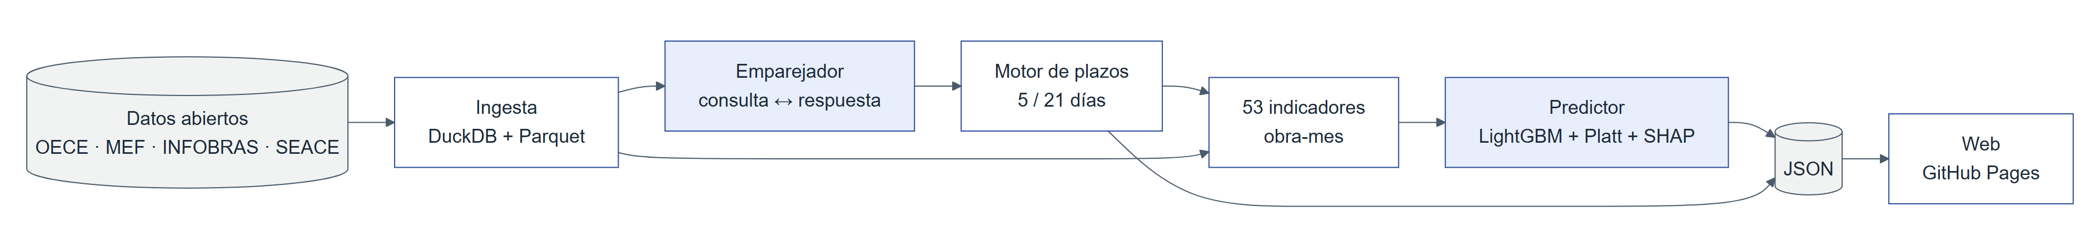
Arquitectura: cinco capas, costo cero
Fuente: datos abiertos del OECE (cuaderno), MEF (SIAF, Banco de Inversiones), INFOBRAS y SEACE.
Ingesta: Python, DuckDB y Parquet.
Inteligencia: emparejador (IA), motor de plazos (reglas legales), 53 indicadores con corte temporal y predictor explicable (IA).
Publicación: archivos JSON pequeños.
Presentación: sitio web estático en GitHub Pages.
Sin servidor ni base de datos en línea: menos costo y casi ninguna superficie de ataque.
Notes:
La arquitectura es deliberadamente simple. Todo el cálculo pesado se hace una vez al mes; la web solo lee archivos. Por eso el costo de operación es cero y no hay datos de usuarios que proteger.

Slide 9
Los datos: de dónde salen y cómo se verifican
Qué | Arequipa | Perú | Cómo se verifica
Cuadernos con asientos | 629 | 16 404 | Archivos oficiales del OECE con huella SHA-256
Asientos (jun-2024 a ago-2026) | 104 299 | 2 732 592 | Scripts públicos, mismo resultado al reejecutar
Consultas del residente | 6 472 | 108 165 | Tipo oficial del asiento y rol del autor
Respuestas a consultas | 3 955 | 74 042 | 97 % de los números citados existen en el cuaderno
Plazos legales | 5 y 21 días | 5 y 21 días | Texto del RLCE (art. 193) y del RLGCP (art. 190)
Indicadores externos | Plazo, monto, SIAF | Plazo, monto, SIAF | INFOBRAS (datos fijos), SEACE, MEF; solo fechas ≤ corte
¿Por qué el cuaderno y no INFOBRAS? INFOBRAS es una foto sin historia; el cuaderno es oficial, fechado, diario, obligatorio y abierto.
Notes:
Esta diapositiva responde a «¿qué datos usaron y son verificados?». Todo sale de datos abiertos del Estado; cada archivo tiene su huella digital y los scripts están publicados.

Slide 10
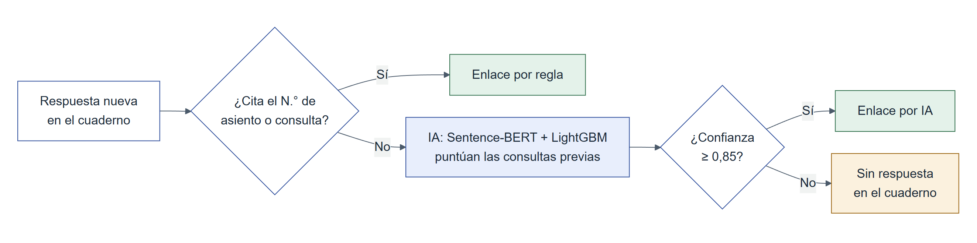
Componente IA 1: unir cada respuesta con su consulta
Primero reglas: si la respuesta cita «asiento N.° 157» o «consulta N.° 14», el enlace es directo.
Si no cita nada, IA: Sentence-BERT compara el significado de los textos y LightGBM elige la consulta más probable, solo si la confianza es alta.
Notes:
La IA no reemplaza a las reglas: entra solo cuando la respuesta no cita la consulta. Y para no inventar enlaces, solo acepta los de confianza alta, fijada para tener 90 % de precisión.

Slide 11
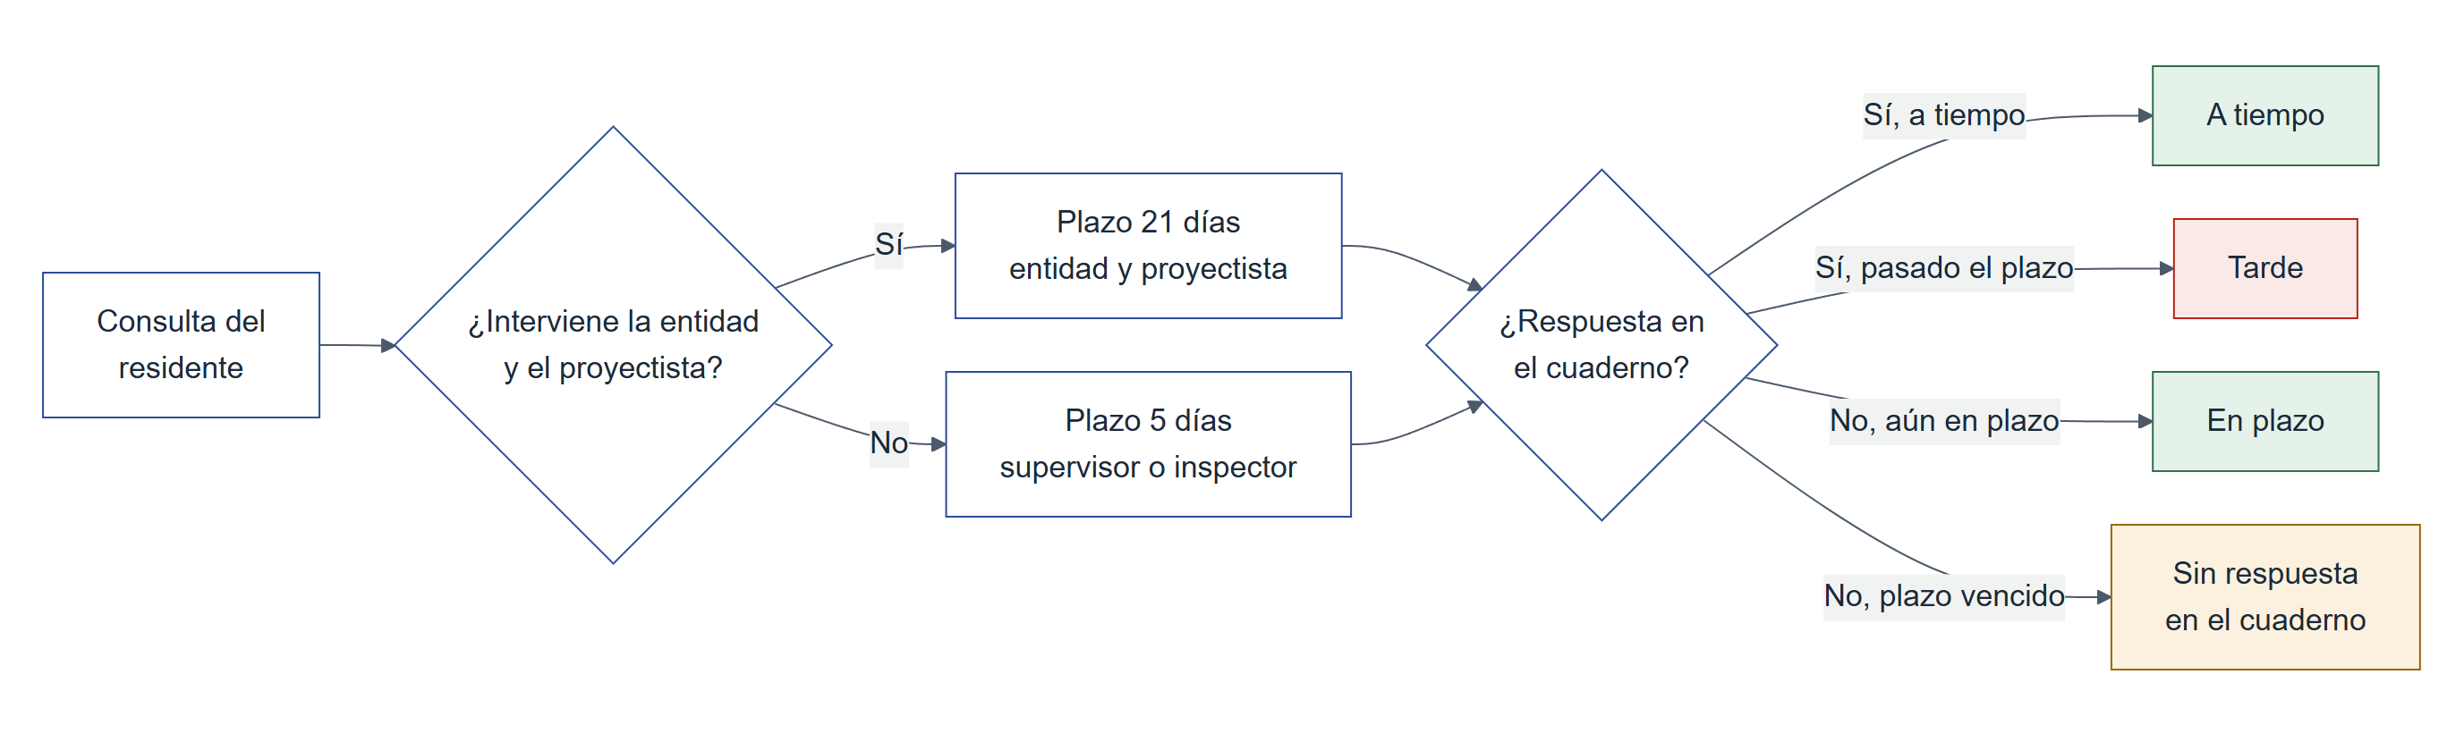
Componente 2: el motor de plazos aplica la ley
5 días calendario si responde el supervisor (RLCE 193.3); 21 si interviene la entidad y el proyectista (4+2+10+5 en el RLCE; 5+1+10+5 en el RLGCP). Si no hay respuesta en el cuaderno, se dice exactamente eso: «sin respuesta en el cuaderno».
Notes:
Esta parte no usa IA: son reglas tomadas del reglamento. Es importante porque el plazo no es una opinión nuestra, es la ley. Y somos cuidadosos con el lenguaje: no decimos que no se respondió, decimos que no está en el cuaderno.

Slide 12
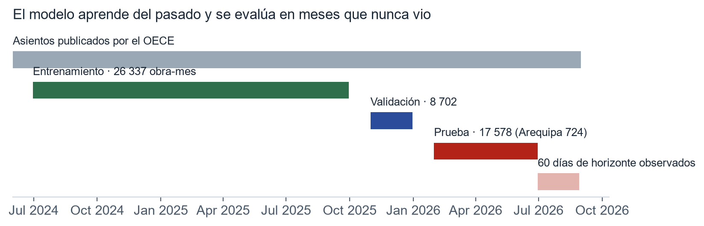
Cómo lo probamos: sin ver el futuro
Predictor: aprende hasta septiembre de 2025, se ajusta con octubre a diciembre y se prueba una sola vez de enero a junio de 2026.
Emparejador: se borra el número citado en las respuestas y el sistema debe adivinar la consulta; aprende del país y se prueba en Arequipa.
Notes:
Respuesta a «¿cómo saben que no hizo trampa?». El modelo nunca ve los meses de prueba. Y el emparejador se prueba con respuestas cuya solución conocemos porque citan el número, pero ese número se borra.

Slide 13
Las métricas y por qué esas
Métrica | Pregunta que responde | Fórmula | Por qué
PR-AUC (principal) | ¿Pone primero a las obras que sí se atrasan? | AP = Σₙ (Rₙ − Rₙ₋₁) · Pₙ | El atraso es raro (7,0 %); la exactitud engaña
Precisión@20 % | Si reviso 1 de cada 5 obras, ¿cuántas tenían el problema? | TP₂₀ / N₂₀ | Es la capacidad real de revisión
Exhaustividad@20 % | ¿Qué parte de los atrasos encuentro? | TP₂₀ / TP | Mide cuánto problema se cubre
Lift@20 % | ¿Cuántas veces mejor que revisar al azar? | Precisión@20 / π | Se explica en una frase
Brier (calibración) | Si dice 10 %, ¿pasa un 10 %? | (1/N) Σ (pᵢ − yᵢ)² | Para poder creer la probabilidad
Anticipación | ¿Con cuántos días de ventaja avisa? | f_atraso − primera alerta ALTA | Es el propósito de una alerta
IC 95 % y valor p | ¿Es real la diferencia o es suerte? | bootstrap por obra, 1 000 veces | Los meses de una obra no son independientes
No usamos la exactitud: diciendo siempre «no se atrasa» se acertaría 93,0 % y no serviría para nada.
Notes:
La pregunta que nos hicieron la vez pasada. Cada métrica responde una pregunta concreta de quien revisa obras y tiene su fórmula. La exactitud la descartamos: con un evento tan raro, un sistema inútil sacaría 93 %.

Slide 14
Qué mide de cada obra: 53 indicadores en 8 grupos
Grupo | Ejemplos | Fuente | Peso | Aporte*
Actividad del cuaderno | asientos 30/90 días, días sin anotar, % del supervisor, ritmo | Cuaderno | 23,1 % | +0,0073
Contrato y entidad | monto contratado y viable, consorcio, nivel, sector | SEACE, MEF | 17,7 % | +0,0051
Plazo y avance físico | plazo consumido vs. avance físico, días restantes | INFOBRAS + texto | 16,6 % | +0,0022
Señales formales del cuaderno | ampliaciones previas, suspensiones, penalidades, órdenes | Cuaderno | 13,3 % | +0,0110
Consultas y plazos legales | vencidas, en plazo, respondidas tarde, persistencia | Cuaderno + IA | 10,5 % | +0,0029
Ejecución financiera | devengado SIAF / viable, meses sin pago | MEF SIAF | 9,8 % | +0,0028
Historial de entidad y contratista | atrasos previos de entidad y contratista | Cuadernos previos | 6,6 % | +0,0031
Calendario y clima | temporada de lluvias, cierre fiscal, mes | Fecha | 2,4 % | +0,0018
Peso: % de la ganancia de los árboles. *Aporte: cuánto cae la PR-AUC de validación al quitar el grupo (todos ayudan). Regla de oro: cada indicador del mes T usa solo datos con fecha ≤ T.
Notes:
Esta es la respuesta a «qué características usan». Tres grupos salen del cuaderno y cinco de fuentes oficiales: plazo consumido frente a avance físico, días restantes, ampliaciones previas, monto, ejecución financiera, historial de entidad y contratista y calendario. Todos se calculan sin mirar el futuro.

Slide 15
Patrones: qué acompaña al atraso en los datos
Tasa de atraso a 60 días
cuando el indicador es bajo (≤ p25) o alto (> p75). Entrenamiento y validación, 35 039 obras-mes; base 5,6 %.
Penalidades: 2,8× más riesgo.
Consultas vencidas: 1,7×.
Obra activa: 4,3×.
Son asociaciones, no causas: el modelo combina todo.
Notes:
Antes de modelar miramos los datos. Con penalidades anotadas, ampliaciones previas o consultas vencidas, la tasa de atraso sube claramente. El atraso legal aparece más en obras con plazo por delante, porque contamos la primera vez que ocurre.

Slide 16
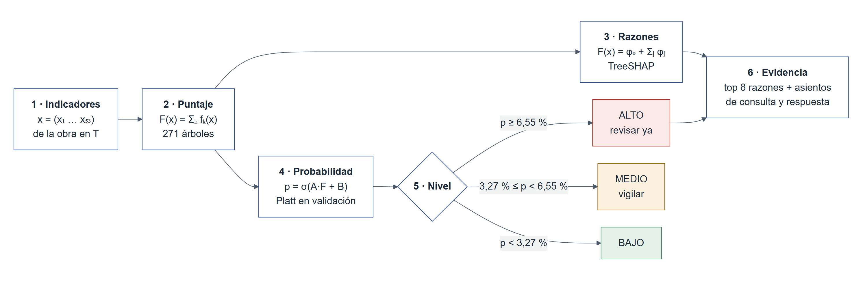
Cómo predice: de los indicadores a la probabilidad
Puntaje
Probabilidad
Razones
F(x) = Σₖ fₖ(x), K = 271
p = 1 / (1 + e^−(A·F + B))
F(x) = φ₀ + Σⱼ φⱼ
Suma de árboles LightGBM sobre 53 indicadores; parada temprana en validación.
Platt: A = 1,123, B = 0,107. ALTO si p ≥ 6,55 %.
TreeSHAP reparte el puntaje: φⱼ > 0 sube el riesgo, φⱼ < 0 lo baja.
Notes:
Así predice. Cada mes, para cada obra, los 53 indicadores entran a 271 árboles; la suma es un puntaje. Platt lo convierte en probabilidad y los umbrales de validación dan el nivel. TreeSHAP descompone el puntaje para explicar cada alerta.

Slide 17
Resultado 1: la IA acierta la consulta en 66,8 %
1 272 respuestas de Arequipa
con el número citado borrado.
IC 95 %: 62,6 % a 71,3 %.
Con umbral de confianza: 91,3 % de precisión.
El significado solo no basta: muchas consultas de una obra tratan lo mismo. Funciona cuando se combina con el contexto.
Notes:
H1 se cumple: 66,8 % frente a 52 % de la mejor regla. Un dato interesante: la similitud de texto sola rinde menos que la regla, porque dentro de una obra las consultas se parecen. La IA gana cuando combina significado y contexto.

Slide 18
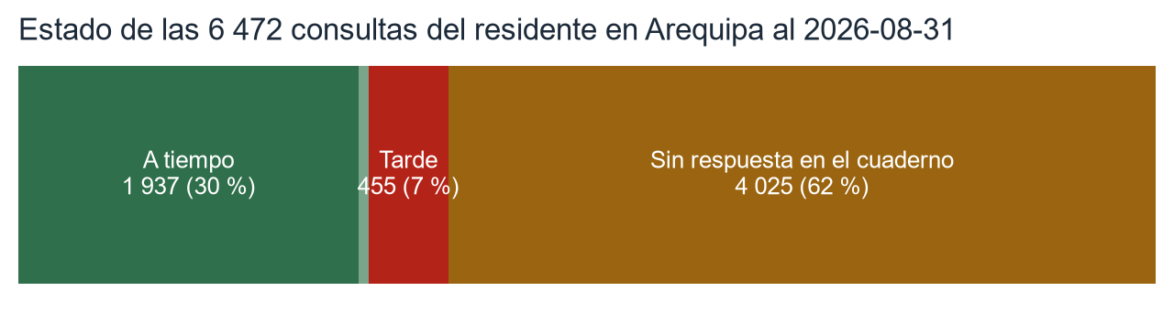
Resultado 2: 62 % de las consultas no tiene respuesta en el cuaderno
3 días
20 días
19,0 %
mediana de respuesta cuando sí hay respuesta
o más tarda el 10 % más lento
de las respuestas llegó fuera del plazo legal
Notes:
Este es el hallazgo de gestión más fuerte. De 6 472 consultas del residente en Arequipa, solo 37 % tienen respuesta enlazada en el cuaderno. Las que sí la tienen se responden rápido en la mediana, pero un 19 % llega tarde.

Slide 19
Resultado 3: el 20 % marcado concentra casi la mitad de los atrasos
2,3 veces
más eficaz que revisar al azar con el mismo esfuerzo
0,147
PR-AUC nacional (base 4,2 %): supera a la regla, la logística y al modelo solo cuaderno (p ≤ 0,015)
Notes:
En Arequipa, revisar el 20 % marcado encuentra 16,6 % de obras que se atrasan, frente a 7,0 % al azar. En el país, con 734 atrasos, el modelo de 8 grupos supera con significancia a la regla, a la regresión logística y al modelo solo con el cuaderno. En Arequipa, con 51 atrasos, la diferencia frente a esos modelos no es concluyente, y M1 incluso sale un poco mejor; elegimos en validación y lo reportamos tal cual.

Slide 20
Los niveles separan el riesgo y el aviso llega 37 días antes
65 %
de las obras que se atrasaron tuvo antes una alerta alta (22 de 34)
37 días
de anticipación (mediana): tiempo para destrabar la consulta
Notes:
Las obras de nivel alto se atrasaron diez veces más que las de nivel bajo. Y en casi dos de cada tres atrasos de Arequipa, el sistema avisó antes, con una mediana de 36 días: tiempo suficiente para exigir una respuesta pendiente.

Slide 21
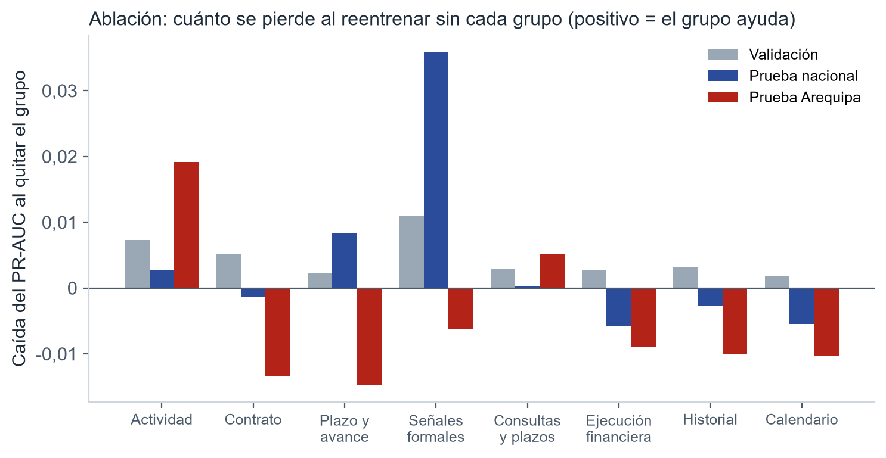
Qué pesa en la predicción y qué aporta cada grupo
Ablación: en validación todos los grupos ayudan; en el país lo que más aporta son las señales formales (+0,036) y el plazo frente al avance (+0,008). En Arequipa ayudan la actividad y las consultas; lo demás está dentro del ruido.
Notes:
La izquierda dice cuánto usa el modelo cada grupo; la derecha cuánto se pierde al quitarlo. No es lo mismo: el contrato pesa mucho pero, quitado, casi no cambia el resultado nacional, porque otros grupos cubren su información.

Slide 22
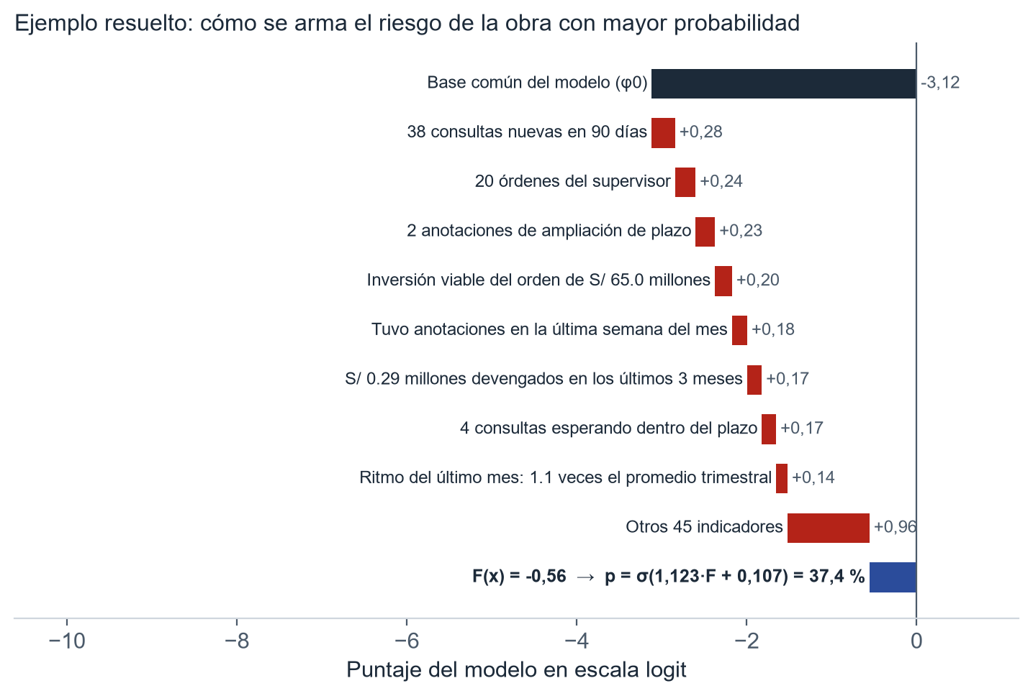
Ejemplo resuelto: por qué esta obra tiene 37,4 % de riesgo
EJECUCION DE LA OBRA DEL SALDO DE OBRA DEL PROYECTO: AMPLIACION DE LA CAPACIDAD DE ALBERGUE Y CONSTRUCCION DE AREAS COMP…
MINISTERIO DE JUSTICIA Y DERECHOS HUMANOS · SOCABAYA
Base φ₀ = -3,12; las razones suman y dan F(x). Platt lo convierte en p = 37,4 %: nivel ALTO, 5,3 veces la tasa base.
Lo que más empuja: 38 consultas nuevas en 90 días; 20 órdenes del supervisor; 2 anotaciones de ampliación de plazo.
Notes:
Este es el mismo cálculo que hace la web, con números reales. Partimos de la base, sumamos lo que aporta cada indicador y aplicamos la fórmula de Platt. Por eso podemos defender cada alerta: no es una caja negra, es una suma que se puede revisar.

Slide 23
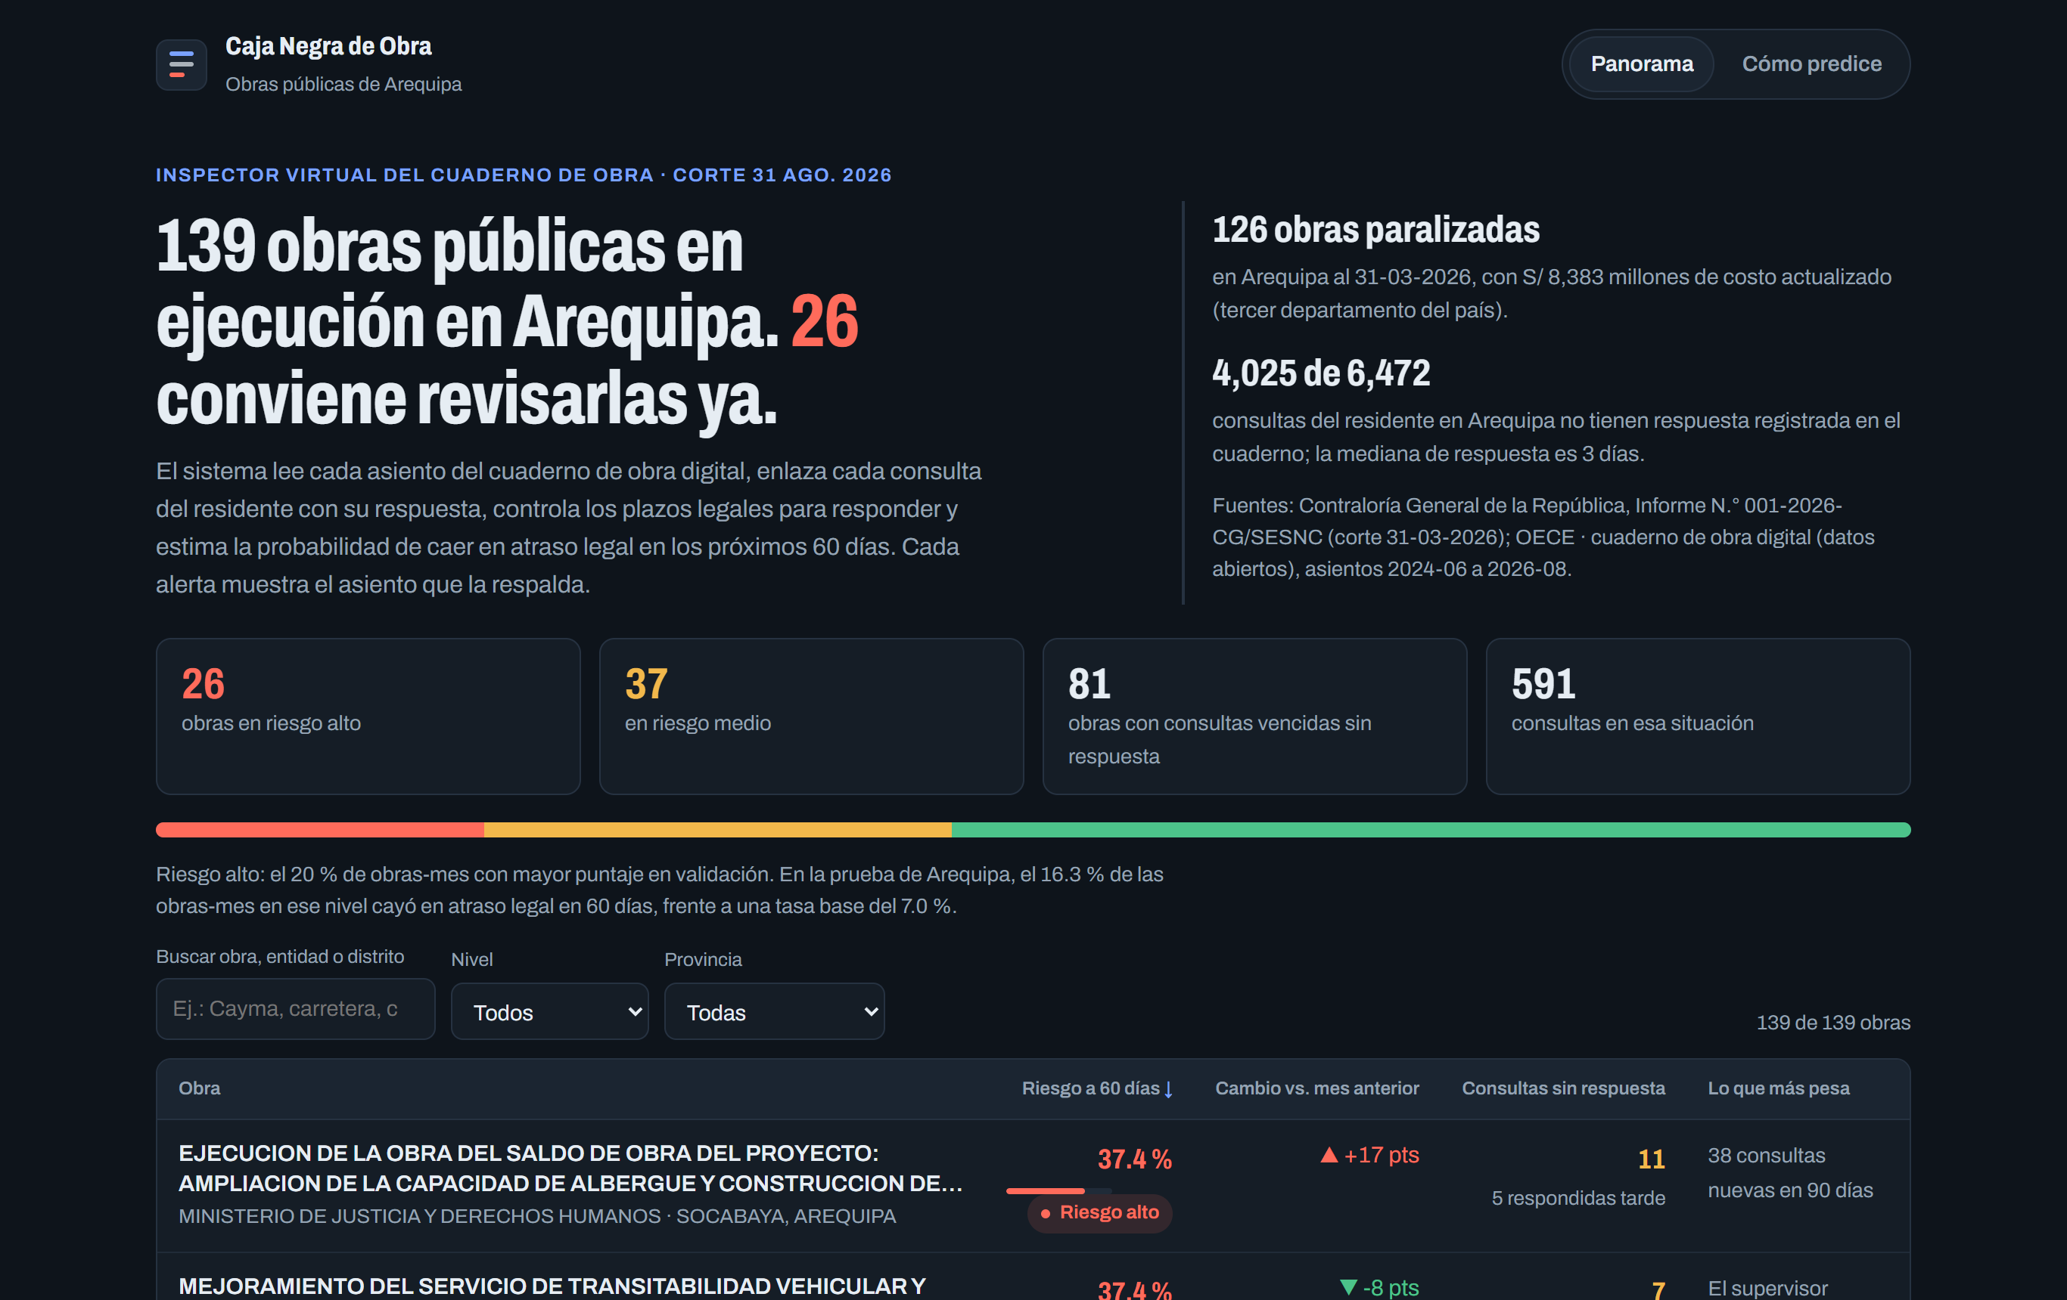
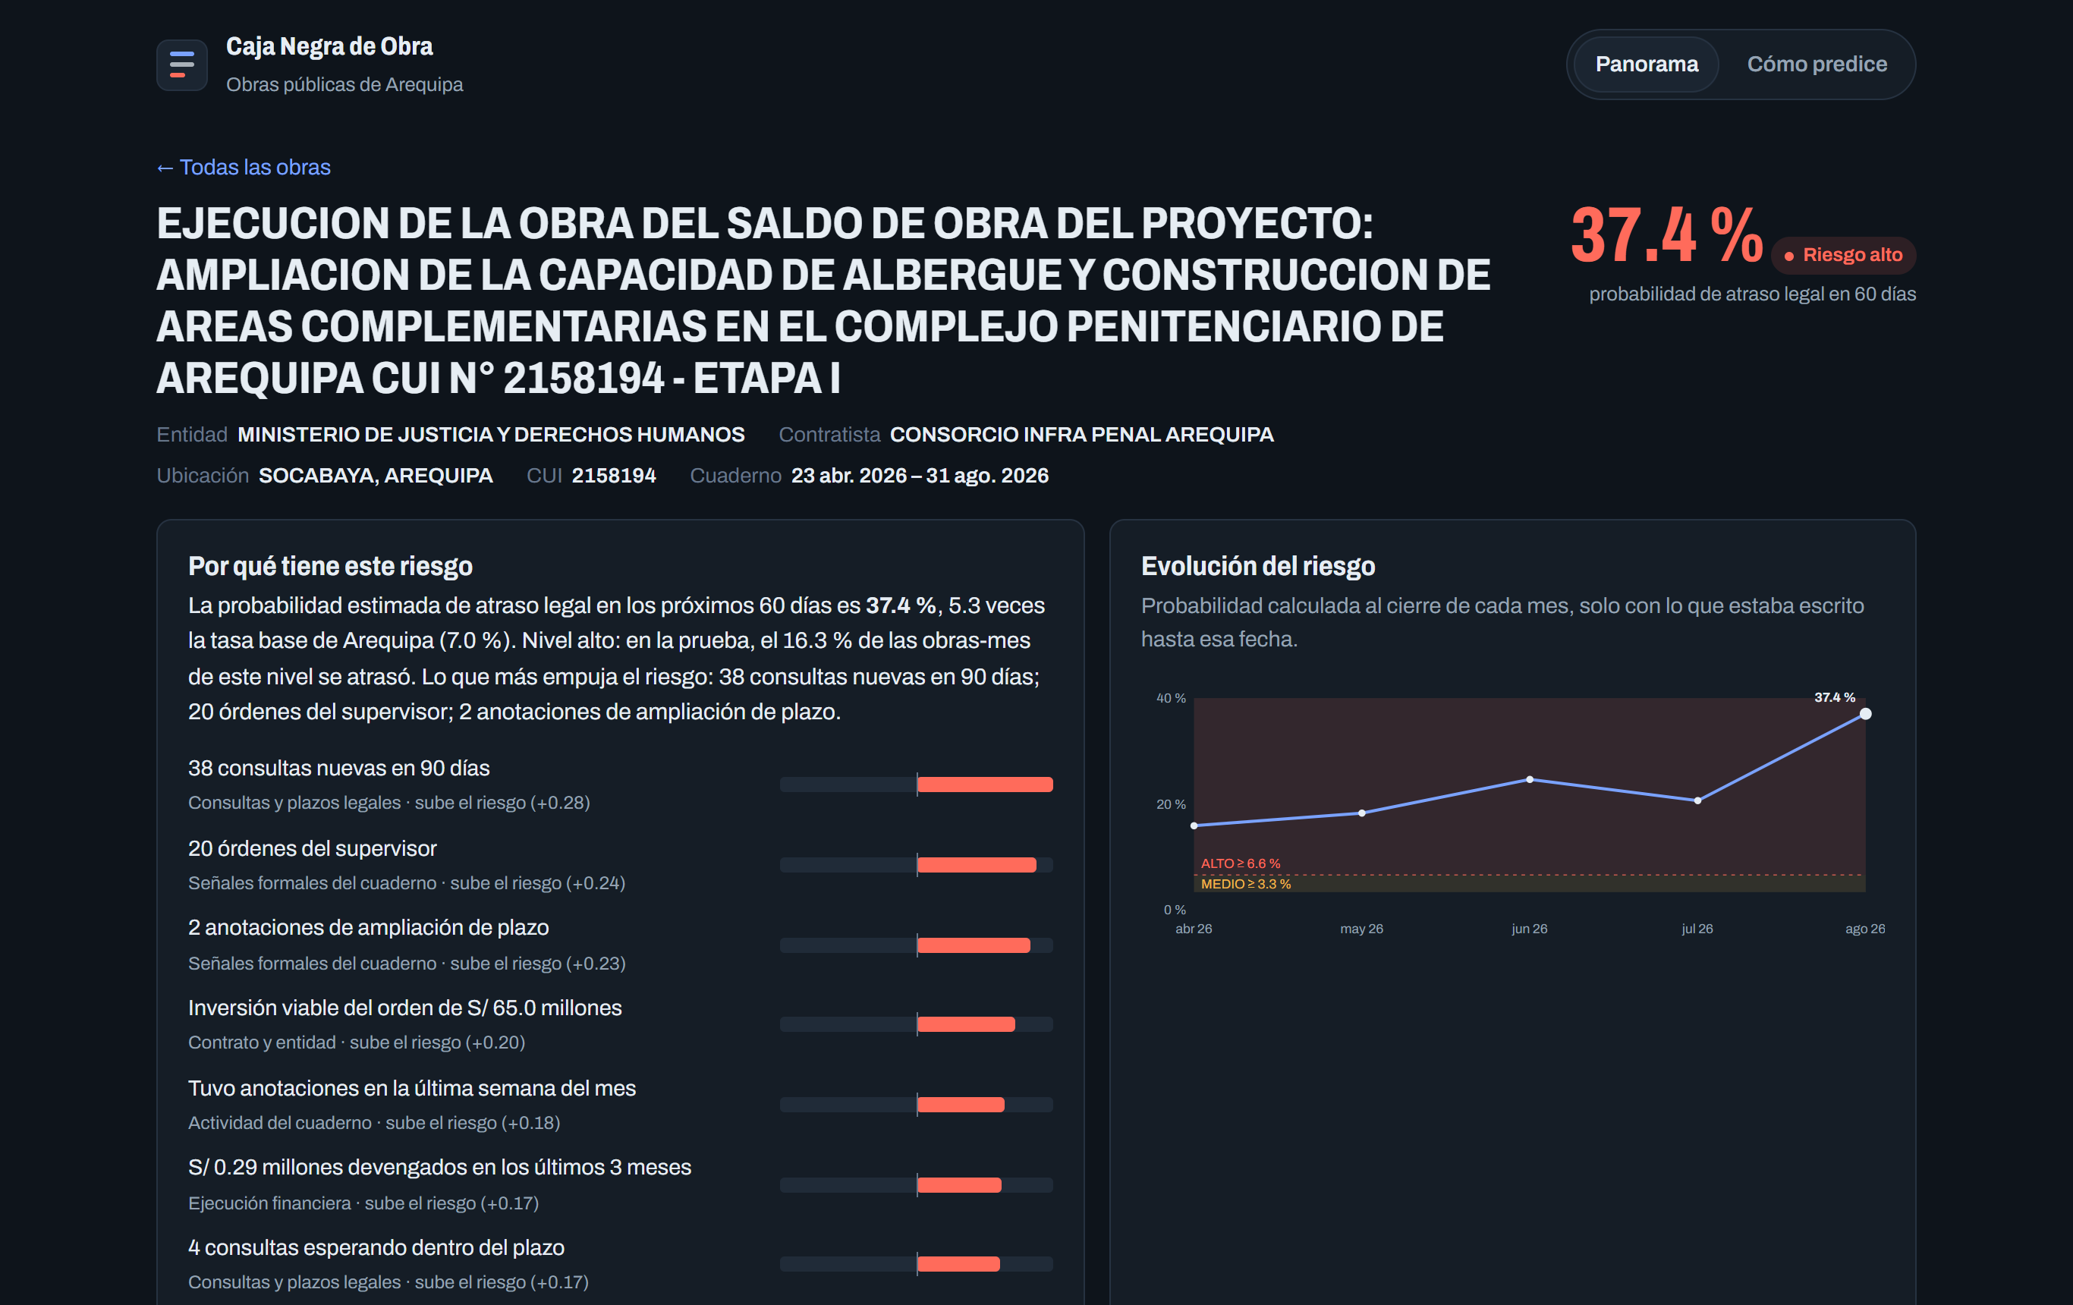
El prototipo: simple, rápido y con la prueba a la vista
139 obras en ejecución · 26 de riesgo alto · Panorama, ficha con razones y evolución, y «Cómo predice» con fórmulas · sin datos personales · owerlopez.github.io/caja-negra-obras
Notes:
Demo de dos minutos: abrir el panorama, elegir una obra de riesgo alto, ver sus razones y la evolución del riesgo, abrir una consulta vencida y mostrar el asiento original. Cerrar en «Cómo predice» con el ejemplo resuelto.

Slide 24
Lo que no hace y sus límites (lo decimos nosotros)
No hace
Límites
No acusa ni sanciona: da una prioridad de revisión.
No reemplaza al supervisor ni al control.
No ve las respuestas enviadas por carta.
Predice el atraso legal (menor al 80 %), no la paralización.
Solo obras por contrata con cuaderno digital, desde jun-2024.
Pocos casos en Arequipa: allí la ventaja sobre modelos simples no es concluyente.
Avance físico y monto con poca cobertura; falta la prueba con usuarios (SUS).
Notes:
Mejor decir los límites nosotros antes que el jurado. Ninguno invalida el resultado, pero delimitan lo que se puede afirmar.

Slide 25
Conclusiones
Se puede reconstruir con IA el enlace consulta–respuesta que los datos oficiales no publican: 66,8 % de acierto.
Las respuestas son poco trazables: solo 37 % aparece en el cuaderno y 19 % de las registradas llega tarde.
Leer el cuaderno y cruzarlo con plazo, dinero e historial anticipa el atraso: PR-AUC nacional 0,147 (base 4,2 %), 2,3 veces el azar en Arequipa y 37 días de aviso.
Cada alerta es explicable: fórmulas públicas, 53 indicadores catalogados y el asiento como prueba.
Todo con datos abiertos, costo cero y un prototipo desplegado.
Notes:
Cerramos respondiendo a cada objetivo con un número. La idea a recordar: el Estado ya publica la caja negra de cada obra; nosotros la leemos a tiempo.

